Slide 1
Что можно делать с информацией?

Slide 2
Операции с информацией
Передача информации (данные передаются с одного носителя на другой)
Обработка информации (данные изменяются)
Хранение информации

Slide 3
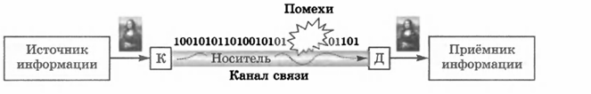
Передача информации
Сигнал – это изменение свойств носителя, которое используется для передачи информации
Кодирующее устройство
Декодирующее устройство

Slide 4
Обработка информации
Обработка – это изменение информации: ее формы или содержания.
Среди важнейших видов обработки можно назвать:
Создание новой информации (решение задач)
Кодирование – запись информации с помощью некоторой системы знаков для передачи и хранения
Поиск информации
Структурирование – выделение важных элементов в сообщении и установление связей между ними
Сортировка – расстановка данных в заданном порядке

Slide 5
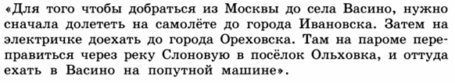
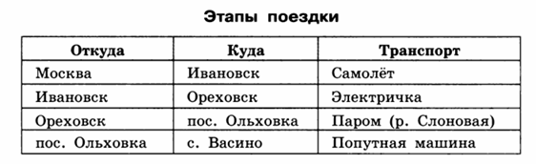
Структурирование информации

Slide 6
Структурирование информации
При компьютерной обработке правильно выбранная структура данных облегчает доступ к ним, позволяет быстро найти нужные данные.
Цель структурирования для человека – облегчение восприятия и поиска информации, выявление закономерностей.

Slide 7
Структуры данных
Множество
Список
Таблица
Дерево
Граф

Slide 8
Множество
Множество – набор неповторяющихся элементов. Множество можно задать перечислением или логическим выражением. Множества с которыми работает компьютер, не могут быть бесконечными, потому что его память конечна.
Порядок элементов в множестве не важен.

Slide 9

Список
Список – упорядоченная последовательность элементов. Для каждого элемента в списке, кроме первого, можно назвать предыдущий элемент; для каждого элемента, кроме последнего, - следующий.
В отличие от множества элементы в списке могут повторяться. Список обычно упорядочен по какому-либо правилу, например по алфавиту, по важности и т.д.
Переставить местами элементы такого списка нельзя(это будет уже другой список)

Slide 10
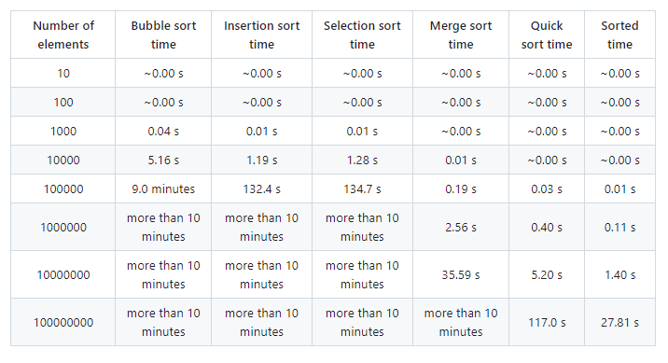
Таблица
Таблицы применяют для хранении информации об объектах, имеющих одинаковый набор свойств.

Slide 11
Дерево
Дерево – это структура данных, которая служит для описания иерархии – многоуровневой системы, где одни элементы подчинены другим.
Дерево состоит из узлов и связей между ними – дуг.
Самый первый узел, расположенный на верхнем уровне, - корень дерева.
Конечные узлы, из которых не выходит ни одна дуга, называются листьями.
Путь – последовательность узлов, где каждый следующий связан с предыдущим.
Высота дерева – наибольшая длина пути от корня дерева к его листу.

Slide 12
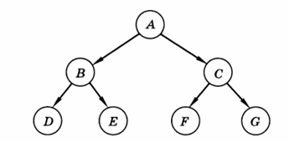
Дерево
Из двух связанных узлов тот, который находится на более высоком уровне называется родителем, а другой сыном.

Slide 13
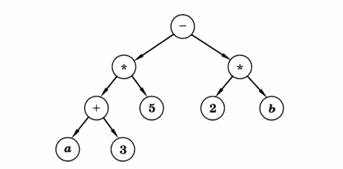
Пример. Вычисление арифметического выражения. Бинарное дерево.
(a + 3) * 5 – 2 * b
Префиксная запись
(порядок обхода «корень - левое поддерево – правое поддерево»)
- * + a 3 5 * 2 b
Постфиксная запись
(порядок обхода «левое поддерево – правое поддерево - корень»)
a 3 + 5 * 2 b * -

Slide 14
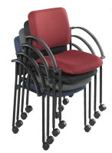

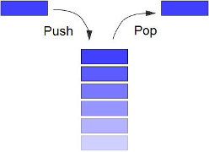
Стек
Стек – линейная структура данных, в которой добавление и удаление элементов возможно только с одного конца (вершины стека).
LIFO = Last In – First Out
«Кто последним вошел, тот первым вышел»

Slide 15
Задачи:
Построить дерево и записать префиксную и постфиксную запись для выражений:
1. 5-2*(3+4)/9
2. a * 4 – (3+5)*6
3. 8-(3+3)*(2+7)

Slide 16
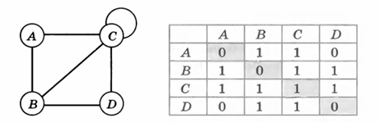
Графы
Граф – это набор вершин(узлов) и связей между ними (ребер).
Петля – ребро, которое начинается и заканчивается в одной и той же вершине.
Степень вершины – количество ребер, с которыми связана эта вершина. При этом петля считается дважды!
Матрица смежности
1 – есть связь
0 – нет связи
Граф
Список смежности

Slide 17
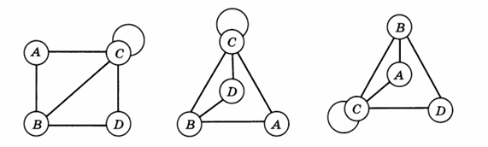
Графы
Сумма степеней всех вершин графа - всегда четное число: оно равно удвоенному количеству ребер.
Отсюда следует, что число вершин графа, имеющих нечетную степень, должно быть четно.

Slide 18
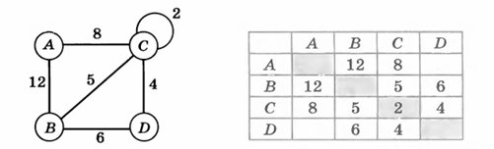
Графы
Путь – это последовательность ребер, по которым можно перейти из одного узла в другой.
Связный граф – это граф, между любыми вершинами графа существует путь.
Цикл – замкнутый путь в графе.
Взвешенный граф – граф, с каждым ребром которого связано некоторое число (вес ребра).
Весовая матрица
Граф

Slide 19
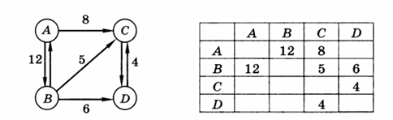
Графы
Ориентированный граф (коротко орграф) – граф, в котором ребра имеют направление. Ребра в орграфе называются дугами.

Slide 20
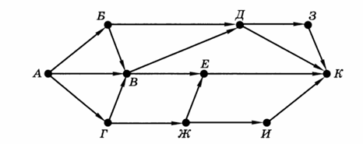
Задачи:
Посчитать количество путей из А в К

Slide 21
Построить матрицу смежности
0 | 1 | 2 | 3 | 4
0
1
2
3
4
0
1
2
4
3
0 | 1 | 2 | 3 | 4
0
1
0
1
2
3
4
2
4
3

Slide 22
Построить граф по матрице смежности
0
0 | 1 | 2 | 3 | 4
1
4
0
1
2
3
4
0 | 0 | 1 | 0 | 0
0 | 0 | 1 | 0 | 1
1 | 1 | 0 | 1 | 0
0 | 0 | 1 | 0 | 1
0 | 1 | 0 | 1 | 0
3
2
0
0 | 1 | 2 | 3 | 4
0
1
2
3
4
0 | 0 | 1 | 1 | 1
0 | 1 | 0 | 1 | 0
0 | 1 | 0 | 1 | 0
1 | 1 | 0 | 0 | 0
0 | 1 | 1 | 0 | 0
1
4
3
2

Slide 23
Кодирование информации

Slide 24

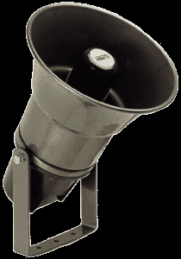
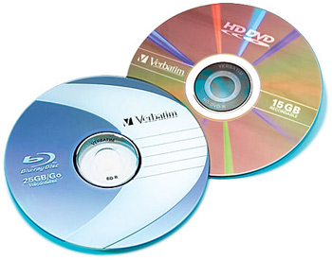
Кодирование
Кодирование – запись информации с помощью некоторой знаковой системы (языка).
данные (код)
10101001010
передача
данные (код)
11111100010
передача
обработка
хранение

Slide 25
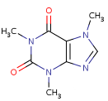



Языки
Язык – знаковая система, используемая для хранения и передачи информации.
Естественные (русский, английский, …) есть правила и исключения
Формальные (строгие правила)
print(“Hello, World”)

Slide 26
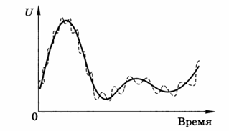
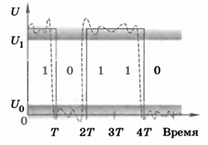
Виды сигналов
Аналоговый сигнал – сигнал, который в любой момент времени может принимать любые значения в заданном диапазоне.
Дискретный сигнал – последовательность значений, принадлежащих некоторому конечному множеству.

Slide 27
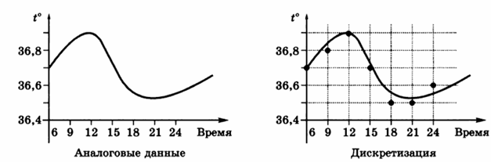
Дискретизация
Дискретизация – представление непрерывного объекта в виде множества отдельных элементов.

Slide 28
Двоичное кодирование
числа
кодировщик
символы
101011011101110110101
рисунки
звук
Плюсы:
В такой форме можно закодировать почти все виды информации
Нужны только устройства с двумя состояниями
Почти нет ошибок при передаче данных
Компьютеру легче обработать данные
Минусы:
Человеку сложно воспринимать двоичный код

Slide 29
Декодирование
Декодирование – восстановление сообщения из последовательности кодов.
М | А | Ы | Л | У | пробел
00 | 1 | 01 | 0 | 10 | 11
МАМА МЫЛА ЛАМУ → 00 1 00 1 11 00 01 0 1 11 0 1 00 10
Приняли сообщение:
0010011100010111010010 → ???
ЛЛАЛЛАААЛЛЛАЛАААЛАЛЛАЛ

Slide 30
Равномерные коды
Равномерные коды – все кодовые слова(коды отдельных букв) имеют одинаковую длину.
М | А | Ы | Л | У | пробел
000 | 001 | 010 | 011 | 100 | 101
МАМА МЫЛА ЛАМУ:
000 001 000 001 101 000 010 011 001 101 011 001 000 100
сообщения получаются длинными

Slide 31
Неравномерные коды
Неравномерные коды – кодовые слова имеют разную длину.
М | А | Ы | Л | У | пробел
01 | 00 | 1011 | 100 | 1010 | 11
0100010011011011100001110000011010
0
1
М
А
М
А
М
Ы
Л
А
Л
А
М
У
0
1
0
1
А
М
0
1
Префиксный код – ни одно кодовое слово не совпадает с началом другого кодового слова
(условие Фано).
Л
0
1
У
Ы

Slide 32

Задача 1:
Раскодировать сообщение
1100000100110

Slide 33

Задача 2:
Раскодировать сообщение
011000110110

Slide 34

Задача 3:
Раскодировать сообщение
010100111101

Slide 35
Комбинаторика
Задача 1. Сколько существует четырёхзначных чисел, составленных из чётных цифр?
4
5
5
5
=

Slide 36
Комбинаторика
Задача 2. Сколько существует четырёхзначных чисел, составленных из чётных цифр, в которых цифры не повторяются?
4
5
5
5
=

Slide 37
Комбинаторика
Задача 3. Сколько существует двоичных кодов длиной 4 бита?
4
5
5
5
=
длина сообщения
мощность алфавита

Slide 38
Комбинаторика
Задача 4. Сколько существует двоичных кодов длиной от 2 до 5 битов?
N =

Slide 39
Комбинаторика
Задача 5. В некоторой стране живут 1000 человек. Правительство решило присвоить каждому собственный код, причем все коды должны быть одинаковой длины и состоять только из цифр 1, 2, 3 и 4. Определите наименьшую длину таких кодов.

Slide 40
Кодирование целых чисел
1 байт = 8 бит
Диапазон значений:
1 | 0 | 0 | 0 | 0 | 0 | 0 | 0
– 128
Min
Max
0 | 1 | 1 | 1 | 1 | 1 | 1 | 1
127
«-1» – это такое число, которое при сложении с 1 даст 0.
1 байт:
FF₁₆ + 1 = 1 0 0 ₁₆
-1
не помещается в 1 байт!

Slide 41
Кодирование вещественных чисел
Нормализация вещественных чисел
X = s ⋅ M ⋅ 2e
s – знак (1 или -1)
M – мантисса,
e – порядок
M = 0 или 1 ≤ M < 2
знак
мантисса
порядок
Пример:
15,625 =
1111,101₂ =
1⋅1,111101₂ ⋅2³

Slide 42
Нормализованные числа в памяти
15,625 = 1⋅1,111101₂ ⋅2³
s = 1 e = 3 M = 1,111101₂
 | p | m
Порядок со сдвигом:
p = e + E (сдвиг)
Дробная часть мантиссы:
m = M – 1
Знаковый бит:
0, если s = 1
1, если s = – 1

Slide 43
Нормализованные числа в памяти
Тип данных | Размер, байт | Мантисса, бит | Порядок, бит | Сдвиг порядка, E | Диапазон модулей | Точность, десятичн. цифр
float | 4 | 23 | 8 | 127 | 3,4·10⁻³⁸ … 3,4·10³⁸ | 7
double | 8 | 52 | 11 | 1023 | 1,7·10⁻³⁰⁸ … 1,7·10³⁰⁸ | 15

Slide 44
15,625 = 1,111101₂ ⋅2³
4 байта = 32 бита
31
30
23
22
0
0 | 1 | 0 | 0 | 0 | 0 | 0 | 1 | 0 | 1 | 1 | 1 | 1 | 0 | 1 | 0 | 0 | 0 | 0 | 0 | 0 | 0 | 0 | 0 | 0 | 0 | 0 | 0 | 0 | 0 | 0 | 0
p = e+127 = 130
=10000010₂
m = M – 1 = 0,111101₂
3,375 =

Slide 45
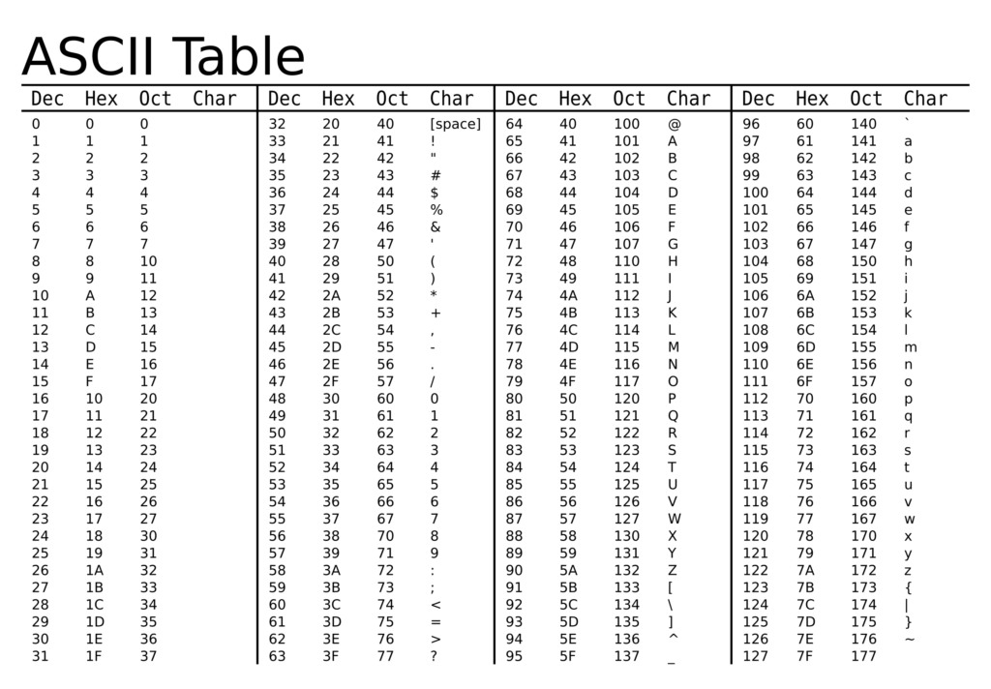
Кодирование текста
Текст в памяти компьютера хранится как последовательность двоичных кодов символов. Изображения символов хранятся в отдельных шрифтовых файлах.

Slide 46
Unicode
Unicode - это стандарт. первый стандарт появился в 1991 году. Появился по ряду причин:
● Проблема неправильной раскодировки. Так-как многие страны создавали свои кодировки, чтобы иметь возможность показывать свои символы.
● Проблема ограниченности набора символов. В ситуация когда в одном документе, надо использовать разные языки.
● Проблема преобразования одной кодировки в другую.
● Проблема дублирования шрифтов. Для каждой кодировки, надо не только понимать, что это за буква, но и уметь выводить её. В разных кодировках, часто встречаются одинаковые символы.

Slide 47
UTF-8
Переменная кодировка, где символы кодруются последовательностями от 1 до 4 байт
Формат байтов в UTF-8
1 байт: 0xxxxxxx (7 битов данных, символы ASCII)
2 байта: 110xxxxx 10xxxxxx (11 битов данных)
3 байта: 1110xxxx 10xxxxxx 10xxxxxx (16 битов данных)
4 байта: 11110xxx 10xxxxxx 10xxxxxx 10xxxxxx (21 бит данных)

Slide 48
UTF-16
Переменная кодировка, где символы кодруются либо 2 либо 4 байтами.
Записывается следующим образом:
Основные буквы/символы находятся в интервалах
0- 0xD800 + 0xE000-0xFFFF.
Остальные символы (например смайлики) используют так называемые “суррогатные пары” - то есть это не один, а два unicode символа, итого 32 бита.
Получаем:
● Символы из интервала 0…0xD800,0xE000…0xFFFF занимают 16 бит
● Символ в интервале 0xD800-0xDFFF занимают 32бита, но не полностью. 0xD800-0xDBFF диапазон первых 16бит, и 0xDC00-0xDFFF диапазон вторых 16бит.

Slide 49


Кодирование изображений
Растровое кодирование. Точечный рисунок, состоит из пикселей.
Векторное кодирование. Рисунок состоит из отдельных фигур.

Slide 50
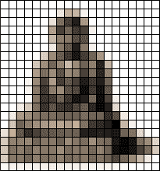

Растровое кодирование
Шаг 2. Для каждого пикселя определяется единый цвет.
Шаг 1. Дискретизация: разбивка на пиксели.
Разрешение - число пикселей на дюйм, pixels per inch (ppi).

Slide 51
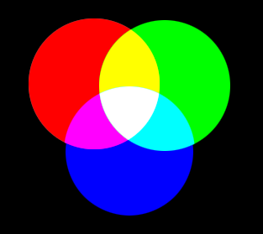
Растровое кодирование
Шаг 3. От цвета к числам: модель RGB.
цвет = R + G + B
red
красный
0..255
green
зеленый
0..255
blue
синий
0..255
Шаг 4. Числа в двоичную систему.
Сколько цветов можно закодировать?
Сколько памяти нужно для кодирования 1 пикселя?

Slide 52

Растровое кодирование с палитрой
Шаг 1. Выбрать количество цветов: 2, 4, … 256.
Шаг 2. Выбрать 256 цветов из палитры
Шаг 3. Составить палитру (каждому цвету номер 0..255). Палитра хранится в начале файла
Шаг 4. Код пикселя = номеру цвета в палитре
248 0 88
0 221 21
181 192 0
21 0 97
0
1
45
65
254
255
248 0 88 | 0 221 21 | … | 181 192 0 | … | 21 0 97 | … | 161 12 20 | 19 23 90
65 | 1 | 45 | 14 | … | 12 | 23

Slide 53

Кодирование цвета при печати
R
G
B
R
G
G
B
B
C
M
Y
Белый – красный = голубой C = Cyan
Белый – зелёный = пурпурный M = Magenta
Белый – синий = желтый Y = Yellow
0
0
0
255
255
0
255
0
255
Модель CMY
Модель CMYK: + Key color
0
255
255
255
255
255
Меньший расход краски и лучшее качество для чёрного и серого цветов.

Slide 54
Растровые рисунки
Плюсы:
Лучший способ для хранения фотографий и изображений без четких границ
Спецэффекты (тени, ореолы и т.д.)
Минусы:
Есть потеря информации
При изменении размеров рисунка он искажается
Размер файла не зависит от сложности рисунка

Slide 55
Векторные рисунки
Строятся из геометрических фигур:
Отрезки, ломаные, прямоугольники
Окружности, эллипсы, дуги
Сглаженные линии
Для каждой фигуры в памяти хранятся:
Размеры и координаты на рисунке
Цвет и стиль границы
Цвет и стиль заливки (для замкнутых фигур)

Slide 56
Векторные рисунки
прямоугольник
размеры
<svg>
<rect width="135" height="30"
x="0" y="10"
stroke-width="1" stroke="rgb(0,0,0)"
fill="rgb(255,255,255)"/>
<rect width="135" height="30" x="0" y="40"
stroke-width="1" stroke="rgb(0,0,0)"
fill="rgb(0,0,255)"/>
<rect width="135" height="30" x="0" y="70"
stroke-width="1" stroke="rgb(0,0,0)"
fill="rgb(255,0,0)"/>
<line x1="0" y1="0"
x2="0" y2="150"
stroke-width="15" stroke="rgb(0,0,0)" />
</svg>
координаты
контур
заливка

Slide 57
Векторные рисунки
Плюсы:
Лучший способ для хранения чертежей, схем, карт
При кодировании нет потери информации
При изменении размера нет искажений
Меньше размер файла, зависит от сложности рисунка
Минусы:
Неэффективно использовать для фотографий и размытых изображений

Slide 58

Кодирование звука
аналоговый сигнал
Оцифровка – преобразование аналогового сигнала в цифровой код (дискретизация).
– интервал дискретизации (с)
– частота дискретизации
(Гц, кГц)
8 кГц – минимальная частота для распознавания речи
11 кГц, 22 кГц,
44,1 кГц – качество CD-дисков
48 кГц – фильмы на DVD
96 кГц, 192 кГц
T
t

Slide 59
Оцифровка звука
Квантование (дискретизация по уровню) – представление числа в виде цифрового кода конечной длины.
АЦП = Аналого-Цифровой Преобразователь
7
3 бита = 8 уровней
24 бита = 2²⁴ уровней
Разрядность кодирования – число битов, используемое для хранения одного отсчета.
6
5
4
3
2
1
0
T
t

Slide 60
Оцифровка звука
Задача.
Определите информационный объем данных, полученных при оцифровке звука длительностью 1 минута с частотой 44 кГц с помощью 16-битной звуковой карты. Запись выполнена в режиме «стерео».

Slide 61
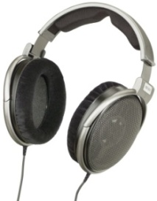
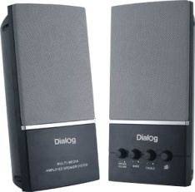
Оцифровка звука
Как восстановить сигнал?
ЦАП = Цифро-Аналоговый Преобразователь
после сглаживания
без сглаживания
было до оцифровки
аналоговые устройства!
Как улучшить качество?
Что при этом ухудшится?
T
t

Slide 62
Спасибо за внимание!

Slide 63
Задача.
Определите количество 12⁠-⁠ричных пятизначных чисел, в записи которых ровно одна цифра 7 и не более трёх цифр с числовым значением, превышающим 8.

